Slide 1
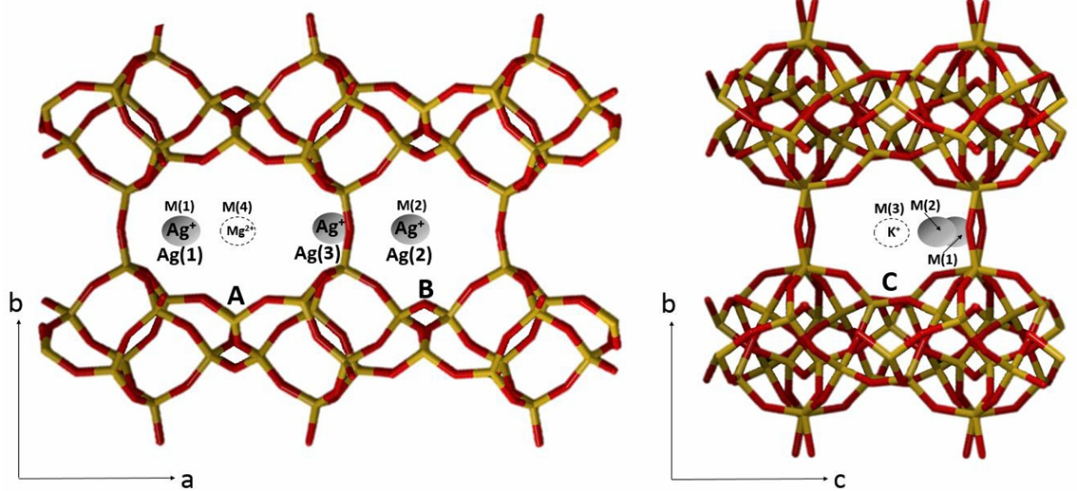
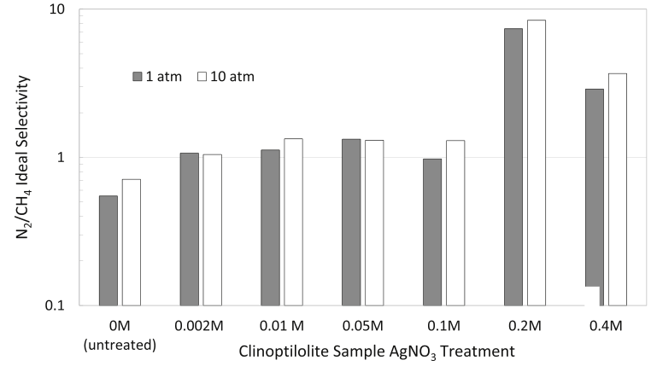
研究背景
离子交换调控分子筛孔径
结构调控｜Ag⁺ 交换斜发沸石
分离证据｜N₂/CH₄ 平衡选择性
典型体系：3A（K⁺）→ 4A（Na⁺）→ 5A（Ca²⁺），有效孔口增大。
分离示例：Ag⁺ 交换斜发沸石，缩小有效孔口，优先吸附 N₂。
代表性能：303 K、0.2–8 atm，N₂/CH₄ 平衡选择性为 2.8–7.6。
阳离子置换调孔：受离子种类与占位分布约束
Microporous Mesoporous Mater., 2019, 281: 123–133. Figs. 5–6.
1
Notes:
原文核对：典型体系：3A（K⁺）→ 4A（Na⁺）→ 5A（Ca²⁺），有效孔口增大。
分离示例：Ag⁺ 交换斜发沸石，限制 CH₄ 进入，实现 N₂/CH₄ 筛分。
局限：调控依赖阳离子种类与分布，孔口精度有限。
注：孔口收窄为作者推断；77 K N₂ 表征受扩散限制，HK 孔径仅作定性参考。
Microporous Mesoporous Mater., 2019, 281: 123–133. Figs. 5–6.
LTA 示例：3A 为 K 型，4A 为 Na 型，5A 中一个 Ca²⁺ 替换两个 Na⁺，且 Ca²⁺ 占位远离孔口，使有效孔口增大。

Slide 2
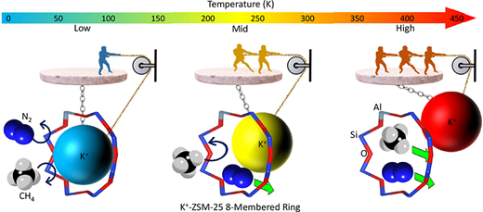
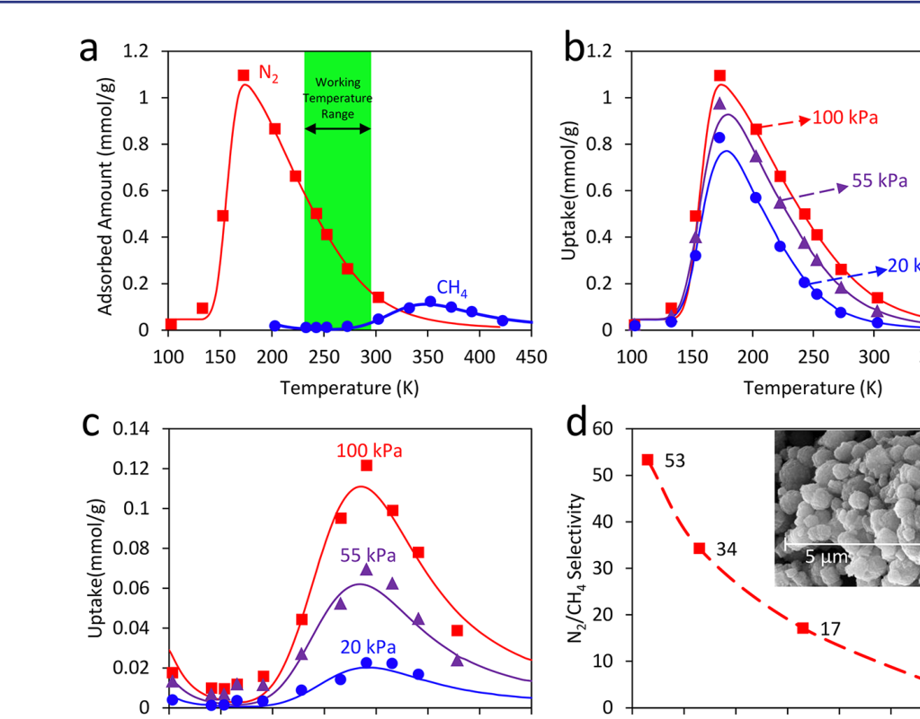
研究背景
温度调控“分子阀门”孔口
调控机制｜K-ZSM-25 分子阀门
分离证据｜温度窗口与吸附响应
调控方式：升温增强守门 K⁺ 振动，连续改变分子进入孔道的能力。
分离窗口：240–300 K，允许 N₂（3.64 Å）进入，排斥 CH₄（3.8 Å）。
代表性能：253 K、100 kPa，N₂ 吸附量 0.41 mmol/g；N₂/CH₄ 吸附量比为 34。
温度可连续调孔：但选择性窗口偏低温
J. Am. Chem. Soc., 2021, 143: 15195–15204. Figs. 6–7.
2
Notes:
原文核对：调控方式：升温增强守门阳离子振动，连续改变分子准入能力。
分离窗口：240–300 K，允许 N₂（3.64 Å）进入，排斥 CH₄（3.8 Å）。
局限：有效筛分窗口偏低，实际应用受温度条件限制。
注：34 为相同温压下单组分吸附量比，并非混合气 IAST 选择性。
J. Am. Chem. Soc., 2021, 143: 15195–15204. Figs. 6–7.

Slide 3
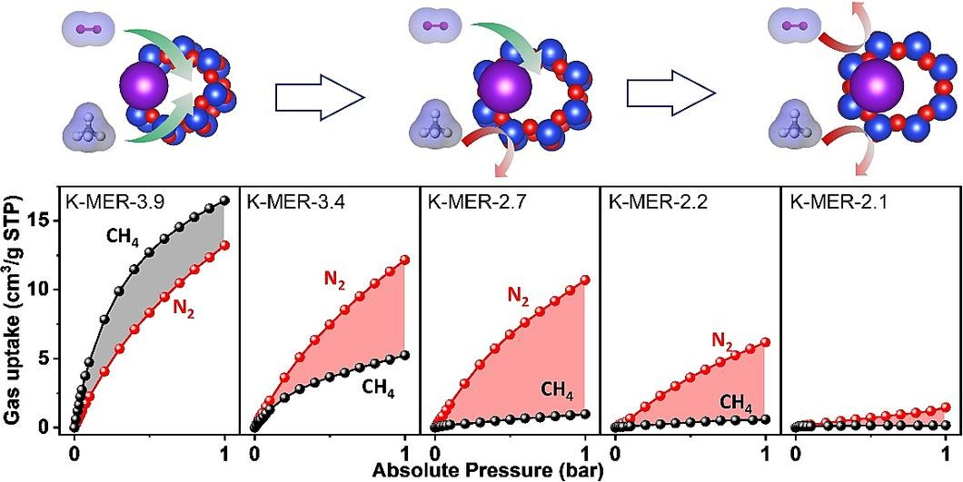
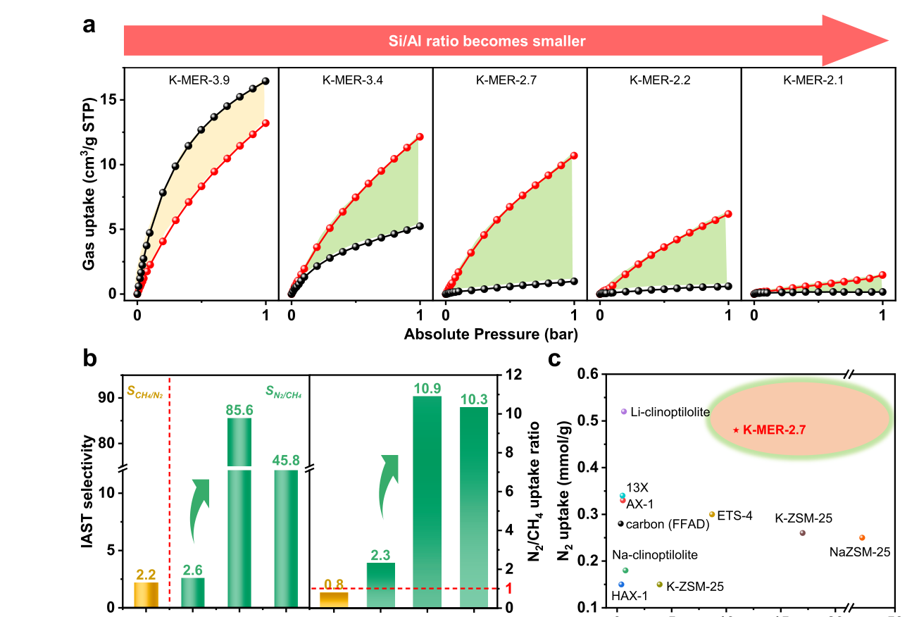
研究背景
硅铝比调控分子筛孔径
结构调控｜K-MER 硅铝比
分离证据｜N₂/CH₄ 吸附与选择性
调控方式：Si/Al ↑ → 补偿阳离子减少 → 有效孔口增大；反之收窄。
分离示例：K-MER-2.7 的孔径约 3.5 Å，限制 CH₄ 进入，优先吸附 N₂。
代表性能：273 K、1 bar，N₂ 吸附量 0.48 mmol/g；IAST 选择性为 85.6。
硅铝比调孔：骨架电荷与阳离子数量同步变化
Sep. Purif. Technol., 2024, 339: 126601. Figs. 2–3.
3
Notes:
原文核对：调控方式：Si/Al ↑ → 补偿阳离子减少 → 有效孔口增大；反之收窄。
分离示例：K-MER-2.7，孔径约 3.5 Å，优先吸附 N₂。
局限：阳离子数量与分布耦合，难以精细、连续调节孔口。
注：IAST 选择性对应 N₂/CH₄ = 50/50 混合气；吸附量比来自单组分等温线。
Sep. Purif. Technol., 2024, 339: 126601. Figs. 2–3.

Slide 4
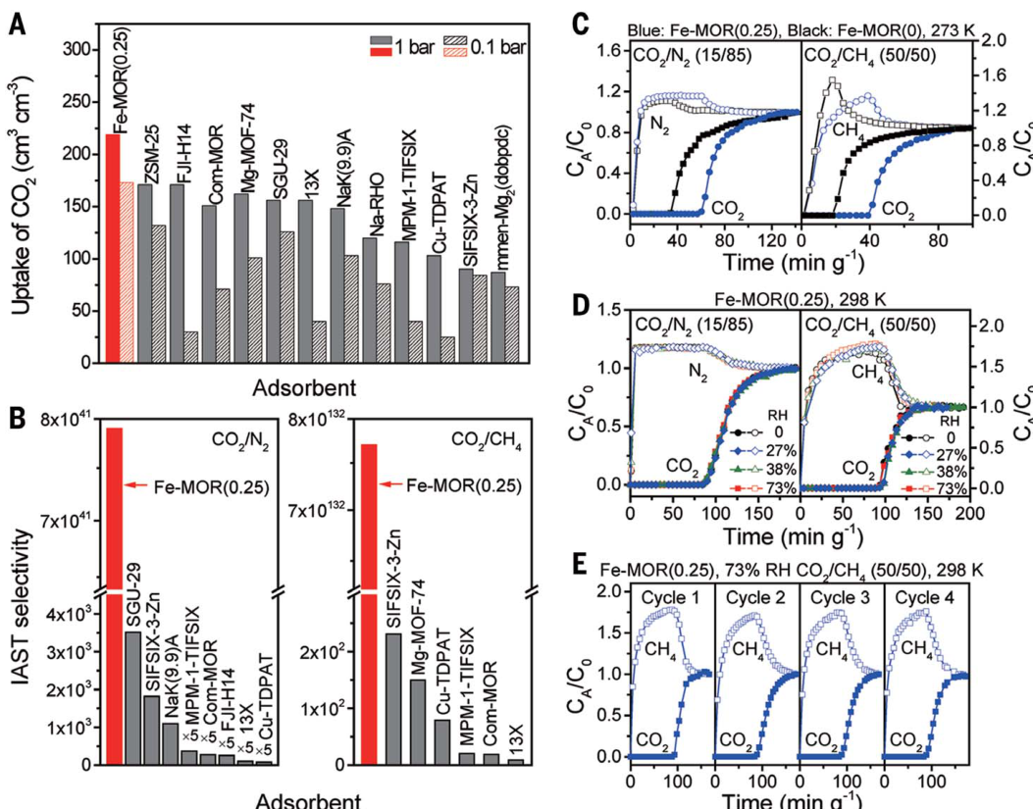
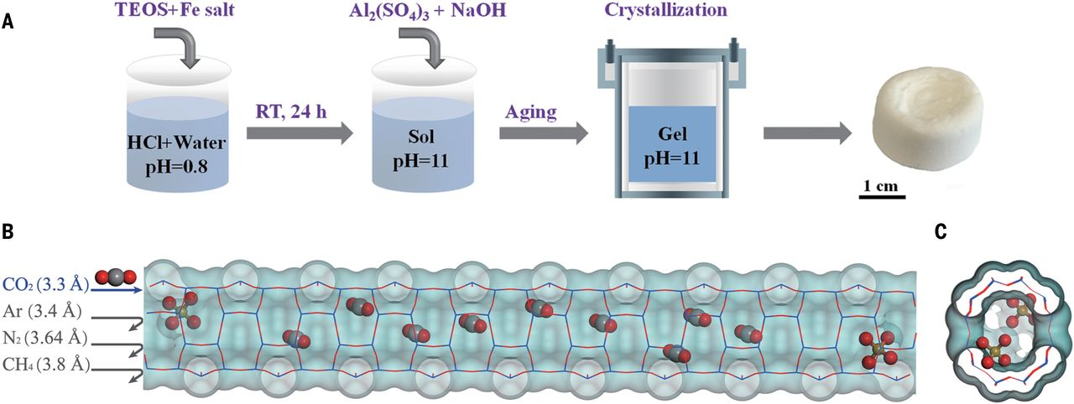
研究背景
骨架外 Fe 物种占位调控孔径
结构调控｜Fe-MOR 孔内占位
分离证据｜CO₂ 吸附与穿透实验
调控方式：骨架外含 Fe 物种均匀占据 MOR 十二元环通道。
分离示例：孔口收窄至 3.3–3.4 Å，允许 CO₂ 进入，排斥 Ar、N₂ 和 CH₄。
代表性能：Fe-MOR(0.25) 在 298 K、1 bar 的 CO₂ 体积吸附量为 219 cm³/cm³。
孔内物种占位：难以实现连续的亚埃级调孔
Science, 2021, 373: 315–320. Figs. 1, 4.
4
Notes:
原文核对：调控方式：骨架外含 Fe 物种均匀占据 MOR 十二元环通道。
分离示例：孔口收窄至 3.3–3.4 Å，允许 CO₂ 进入，排斥 N₂/CH₄。
局限：受占位物种尺寸与分布限制，难以连续调控。
注：原文证据指向孔内孤立四面体 Fe 物种；并非简单沉积氧化铁颗粒堵孔。
Science, 2021, 373: 315–320. Figs. 1, 4.

Slide 5
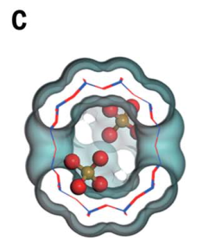
研究思路
研究思路：杂原子掺杂驱动孔口连续调控
现有策略｜有效孔口可调，但精度与适用条件受限
离子交换
温度调控
硅铝比调控
孔内物种占位
阳离子种类与占位分布
制约孔口调节精度。
孔口可连续调节，
但有效筛分窗口偏低温。
电荷与阳离子数量耦合，
难以独立、精细调控。
受物种尺寸与分布限制，
难以实现连续调控。
能否通过微调骨架电荷，诱导 Na⁺ 迁移，
在温和条件下实现分子筛孔道的亚埃级连续调控？
01 选取 MOR 通道
02 微调骨架电荷
03 诱导 Na⁺ 迁移
以一维十二元环主通道为对象，
关注骨架外 Na⁺ 对孔口的影响。
通过杂原子掺杂进入骨架，
微调局部电荷环境。
利用电荷变化驱动 Na⁺ 位移，
以占位变化调节有效孔口。
拟验证路径：杂原子掺杂 → 骨架电荷微调 → Na⁺ 迁移 → 孔口连续调控
5
Notes:
本页为研究思路，尚待实验验证。温度调控本身可具有连续性，因此研究缺口限定为温和条件下的亚埃级连续调控。MOR 以一维十二元环主通道为调控对象，拟通过杂原子入骨架微调局部电荷环境，诱导骨架外 Na⁺ 迁移，以改变有效孔口。现有策略依据：Microporous Mesoporous Mater. 2019, 281, 123–133; JACS 2021, 143, 15195–15204; Sep. Purif. Technol. 2024, 339, 126601; Science 2021, 373, 315–320。

